Slide 1
M a k a o T a l k (채팅프로그램)
오픈소스 개발프로젝트`
발표 날짜
18.12.14
15지조
장문기(2015041051)
허지용(2015041062)
김일환(2015041070)

Slide 2
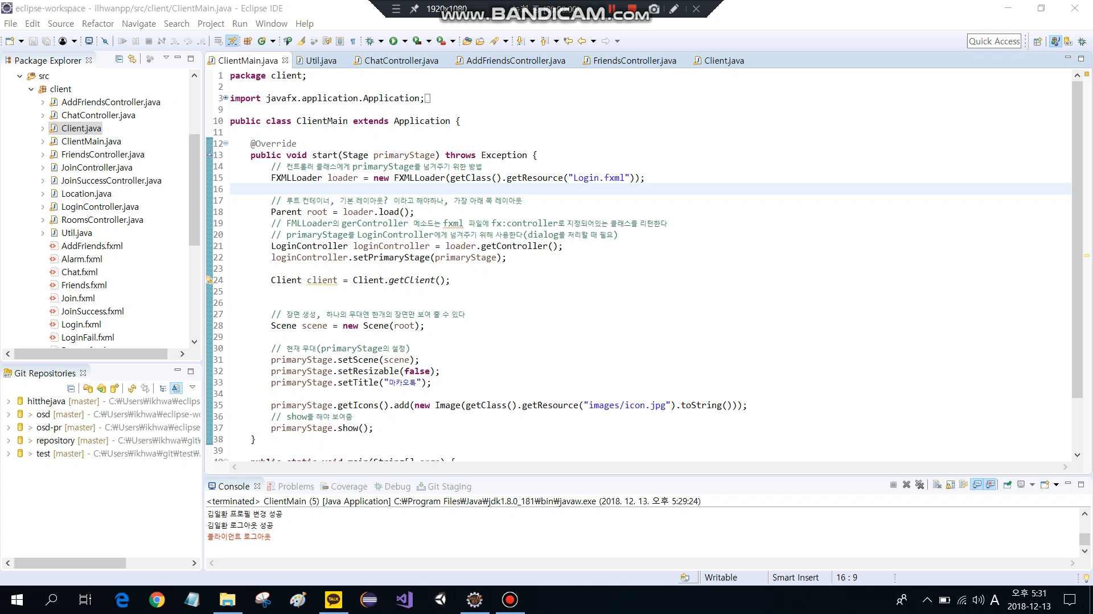
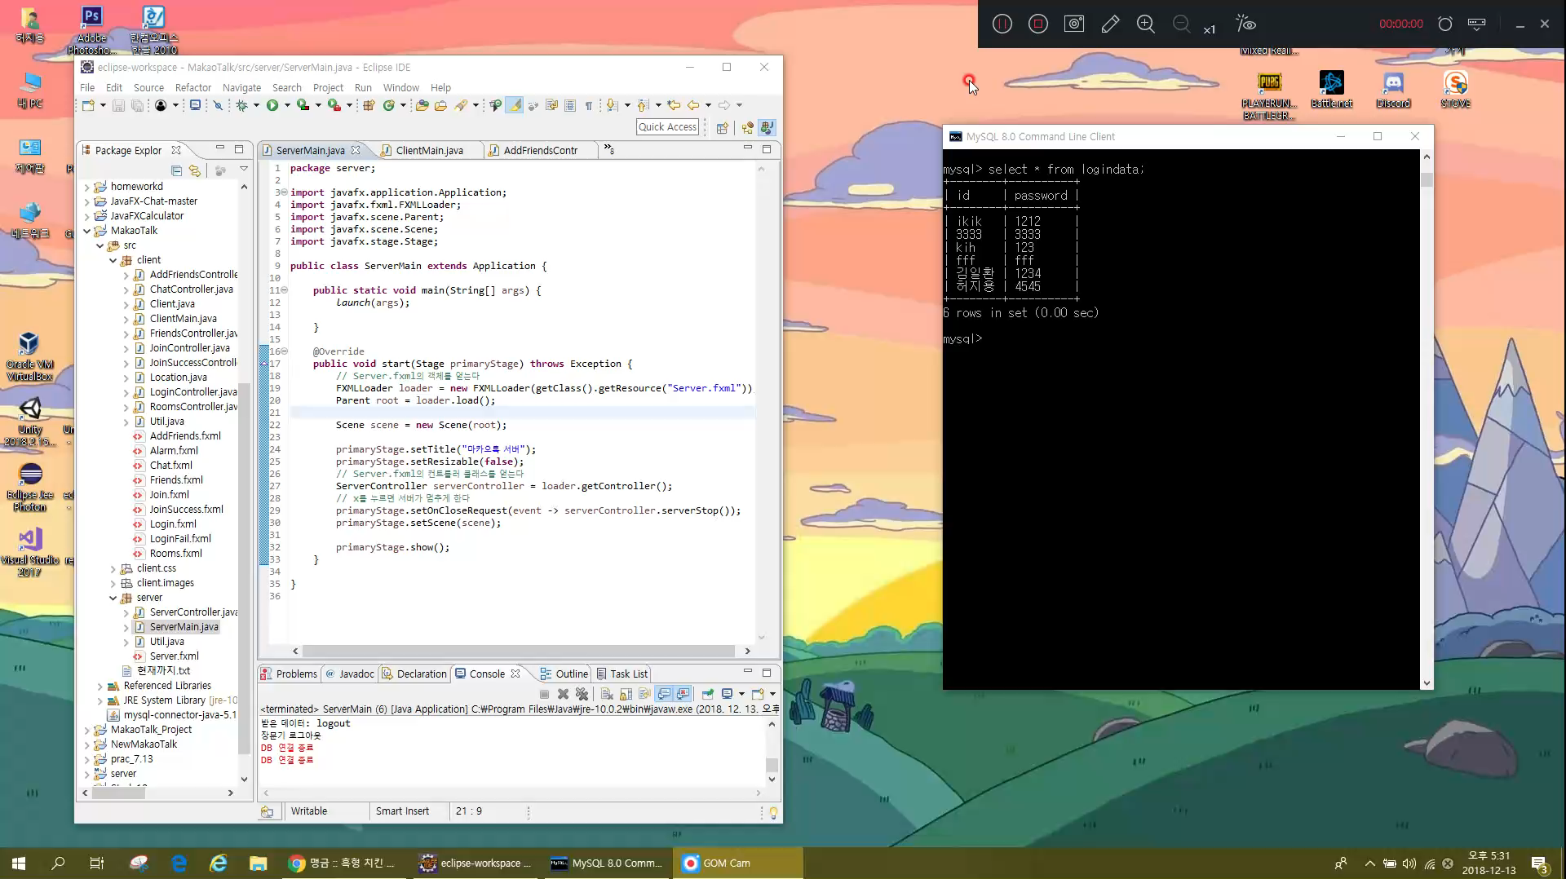

Slide 3
MakaoTalk
001
MakaoTalk 소개
- MakaoTalk 소개, 주제를 고른 계기
002
MakaoTalk 의 기능
- 로그인, 회원가입, 대화, 프로필 변경 , 알림 설정
목 차

Slide 4
MakaoTalk
1. MakaoTalk 소개
- 소개, 선정이유
2. MakaoTalk 기능
-사용한 기법
-로그인,회원가입
-대화
-프로필 변경
-알림
MakaoTalk 소개

Slide 5
* MakaoTalk 으로 선정한 이유?
MakaoTalk
* MakaoTalk 이란?
1. MakaoTalk 소개
- 소개, 선정이유
2. MakaoTalk 기능
-사용한 기법
-로그인,회원가입
-대화
-프로필 변경
-알림
우리가 자주쓰는 카카오톡을 기반하여 만든 채팅프로그램
조원 모두 오픈소스개발프로젝트를 시작하면서 네트워크에 관심이 있었고, 네트워크를 기반한 채팅 프로그램을 개발하기로 결정

Slide 6
MakaoTalk
1. MakaoTalk 소개
- 소개, 선정이유
2. MakaoTalk 기능
-사용한 기법
-로그인,회원가입
-대화
-프로필 변경
-알림
MakaoTalk 의 기능
- 로그인, 회원가입, 대화, 프로필 변경 , 알림 설정

Slide 7
* 프로그램을 만들면서 사용한 기법
MakaoTalk
1. MakaoTalk 소개
- 소개, 선정이유
2. MakaoTalk 기능
-사용한 기법
-로그인,회원가입
-대화
-프로필 변경
-알림
TCP/IP : 로그인, 회원가입, 친구 추가, 대화
FILE I/O : 프로필 변경, 대화내용 저장, 알람음
MySQL : 회원가입
JavaFx : 전반적인 디자인
Thread(Multi Thread) : 여러 클라이언트 , 서버
* 팀원 역할 분담
장문기 : 네트워크(tcp/ip 및 서버)
허지용 : DB 및 데이터처리
김일환 : 전체적인 GUI 및 파일입출력

Slide 8
MakaoTalk
1. MakaoTalk 소개
- 소개, 선정이유
2. MakaoTalk 기능
-사용한 기법
-로그인,회원가입
-대화
-프로필 변경
-알림
로그인, 회원가입

Slide 9
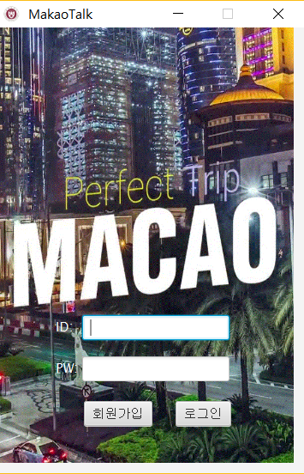
MakaoTalk
로그인 초기 화면
1. MakaoTalk 소개
- 소개, 선정이유
2. MakaoTalk 기능
-사용한 기법
-로그인,회원가입
-대화
-프로필 변경
-알림
파일 그림 변경
회원가입 후 ID PW 입력후 로그인
회원가입을 통한 멤버 추가

Slide 10
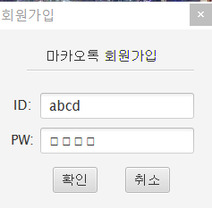
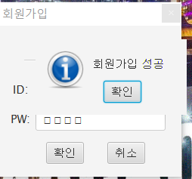
MakaoTalk
회원가입
1. MakaoTalk 소개
- 소개, 선정이유
2. MakaoTalk 기능
-사용한 기법
-로그인,회원가입
-대화
-프로필 변경
-알림
Click!
회원가입 할 ID와 PW를 입력 후
회원가입 성공 창이 나타나면
로그인을 한다.

Slide 11
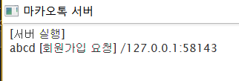
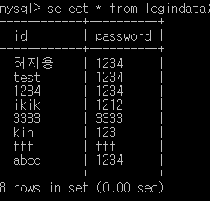
MakaoTalk
1. MakaoTalk 소개
- 소개, 선정이유
2. MakaoTalk 기능
-사용한 기법
-로그인,회원가입
-대화
-프로필 변경
-알림
회원가입 후 서버의 상태와 SQL 상태
(회원가입 후 서버 )
(회원가입 후 SQL)

Slide 12
MakaoTalk
1. MakaoTalk 소개
- 소개, 선정이유
2. MakaoTalk 기능
-사용한 기법
-로그인,회원가입
-대화
-프로필 변경
-알림
대 화

Slide 13
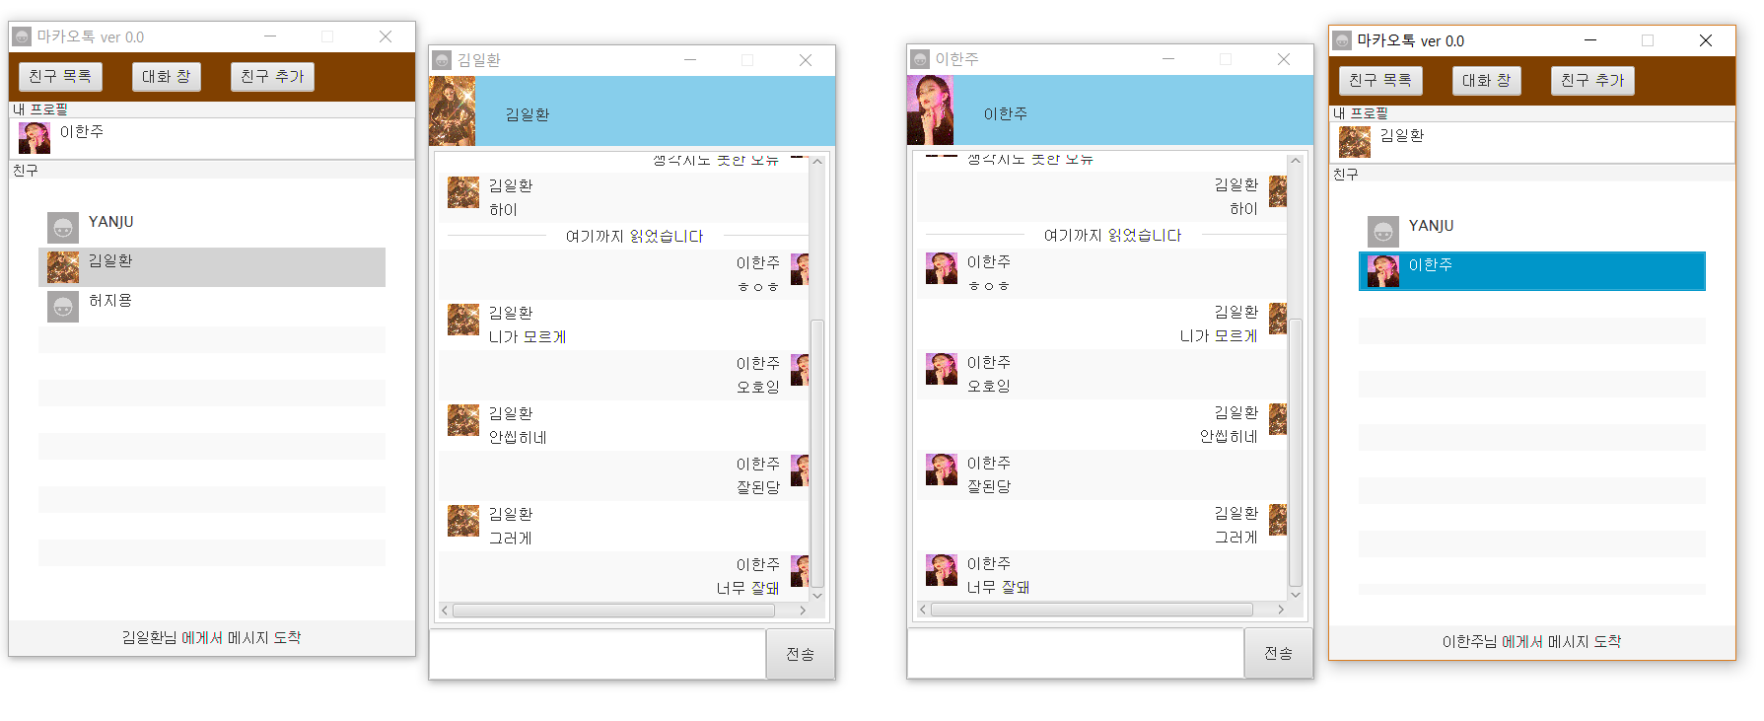
MakaoTalk
대화 기능 -1
여기까지 읽었다고 표시
보낸사람은 오른쪽정렬,
받는사람은 왼쪽정렬

Slide 14
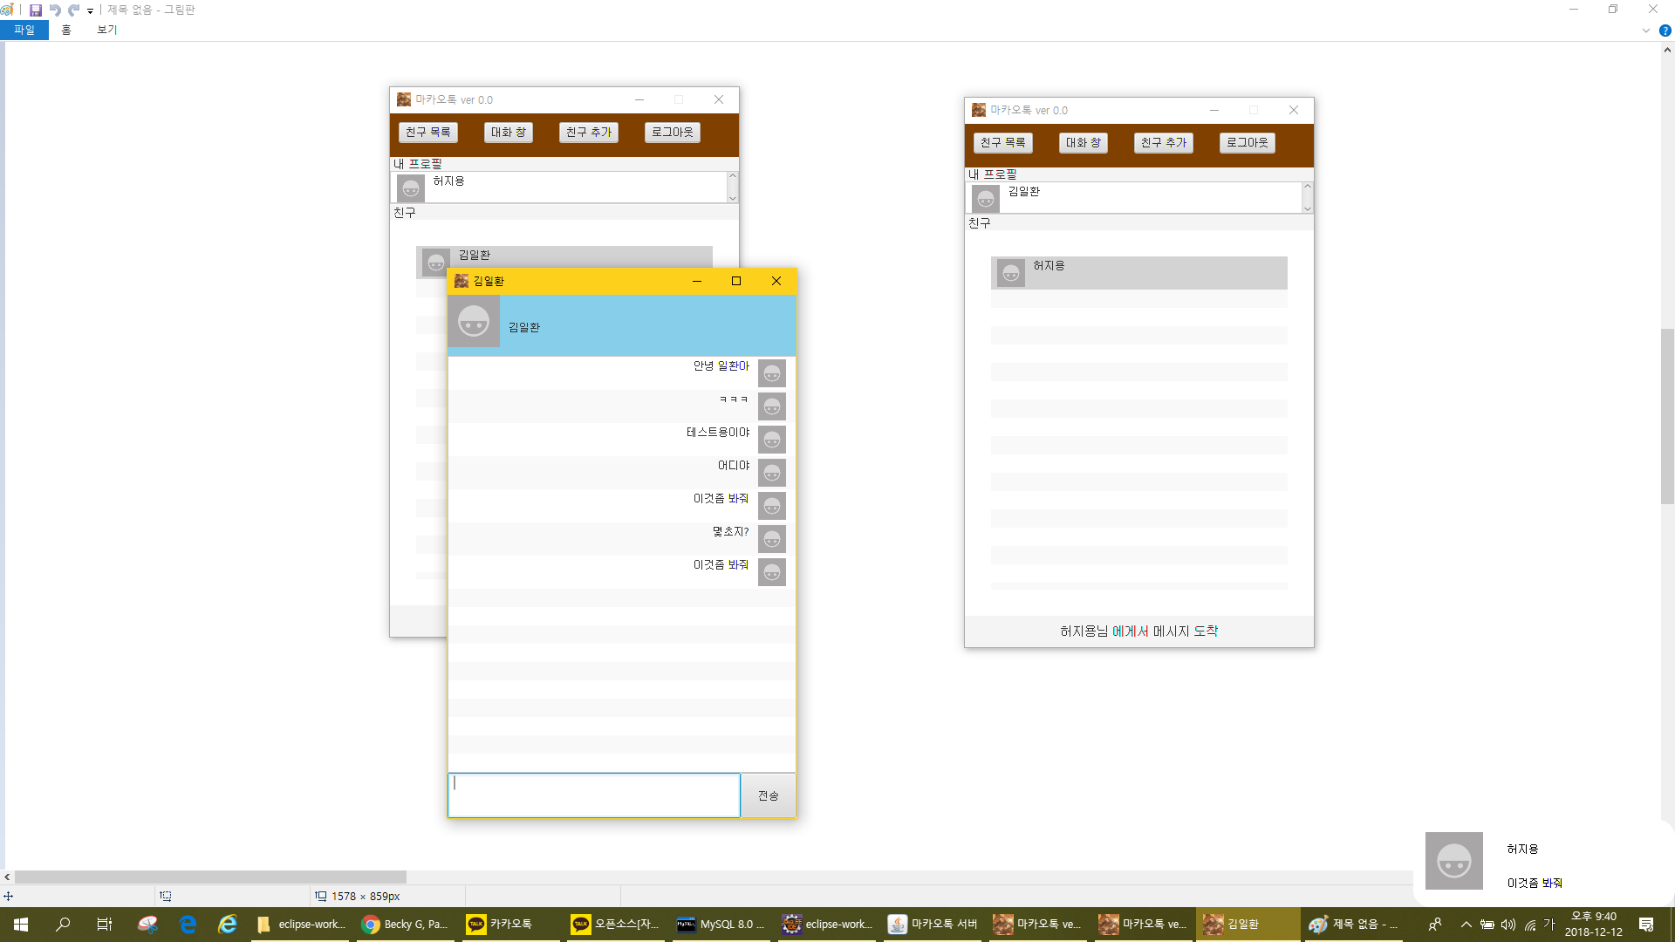
MakaoTalk
대화 기능 - 2
메시지 도착했다고 알림 설정

Slide 15
MakaoTalk
1. MakaoTalk 소개
- 소개, 선정이유
2. MakaoTalk 기능
-사용한 기법
-로그인,회원가입
-대화
-프로필 변경
-알림
프로필 변경

Slide 16
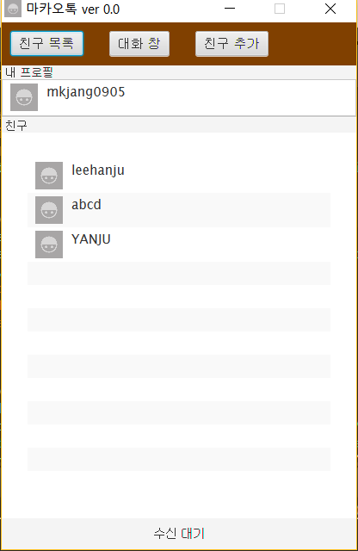
MakaoTalk
프로필 변경 기능-1
1. MakaoTalk 소개
- 소개, 선정이유
2. MakaoTalk 기능
-사용한 기법
-로그인,회원가입
-대화
-프로필 변경
-알림
내 프로필 옆 기본 사진을 클릭한다.

Slide 17
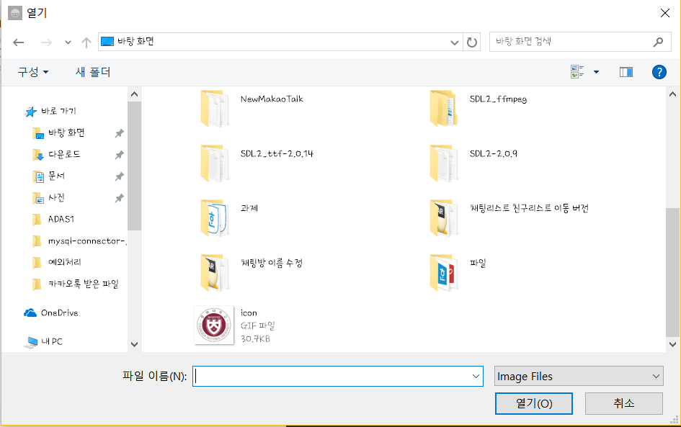
MakaoTalk
프로필 변경 기능-2
1. MakaoTalk 소개
- 소개, 선정이유
2. MakaoTalk 기능
-사용한 기법
-로그인,회원가입
-대화
-프로필 변경
-알림
파일 탐색기에서 변경하고 싶은 그림을 선택한다.

Slide 18
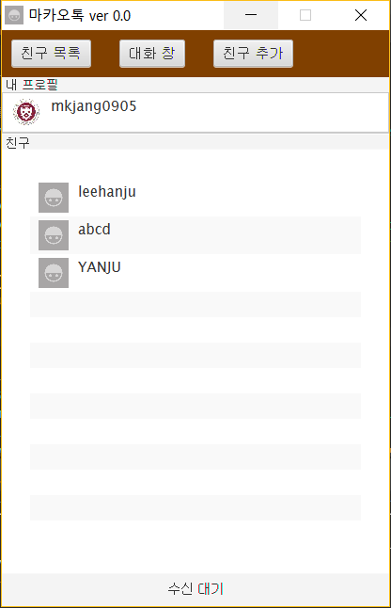
MakaoTalk
프로필 변경 기능-3
1. MakaoTalk 소개
- 소개, 선정이유
2. MakaoTalk 기능
-사용한 기법
-로그인,회원가입
-대화
-프로필 변경
-알림
변경된 프로필 사진

Slide 19
MakaoTalk
1. MakaoTalk 소개
- 소개, 선정이유
2. MakaoTalk 기능
-사용한 기법
-로그인,회원가입
-대화
-프로필 변경
-알림
알 림

Slide 20

MakaoTalk
1. MakaoTalk 소개
- 소개, 선정이유
2. MakaoTalk 기능
-사용한 기법
-로그인,회원가입
-대화
-프로필 변경
-알림
알 림
사운드 파일을 이용해서 팝업이 올라올 시 “마톡＂이라고 알림을 준다.

Slide 21
MakaoTalk
감사합니다.

